Slide 1


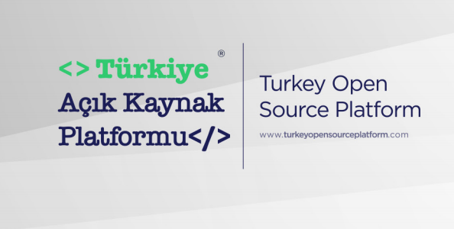





AÇIKHACK Türkçe Doğal Dil İşleme

Slide 2

GUESSTECH
Türkçe mail kelime tahmini
.

Slide 3
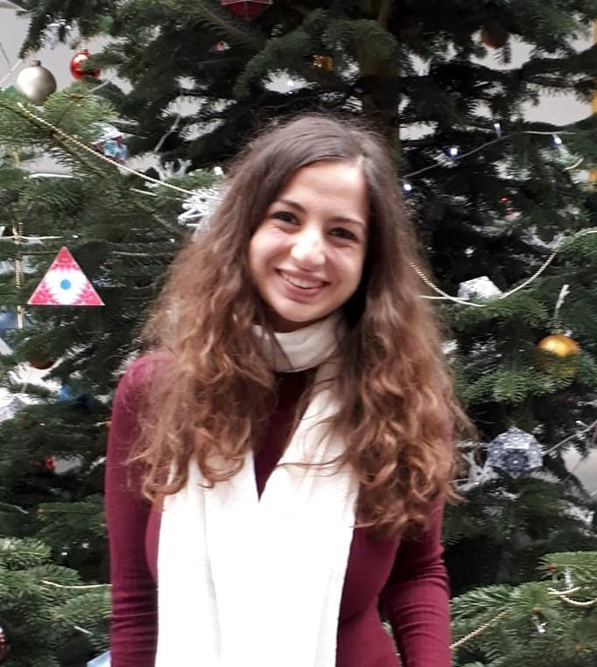
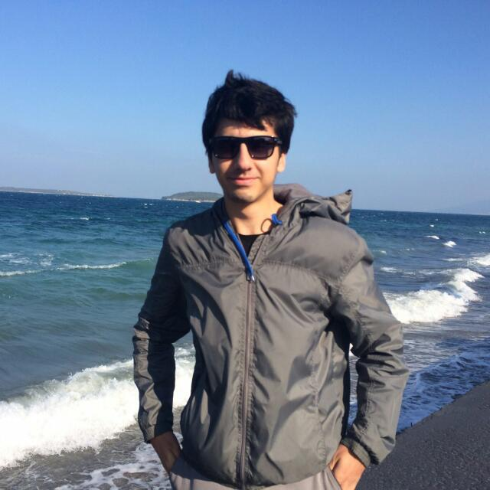
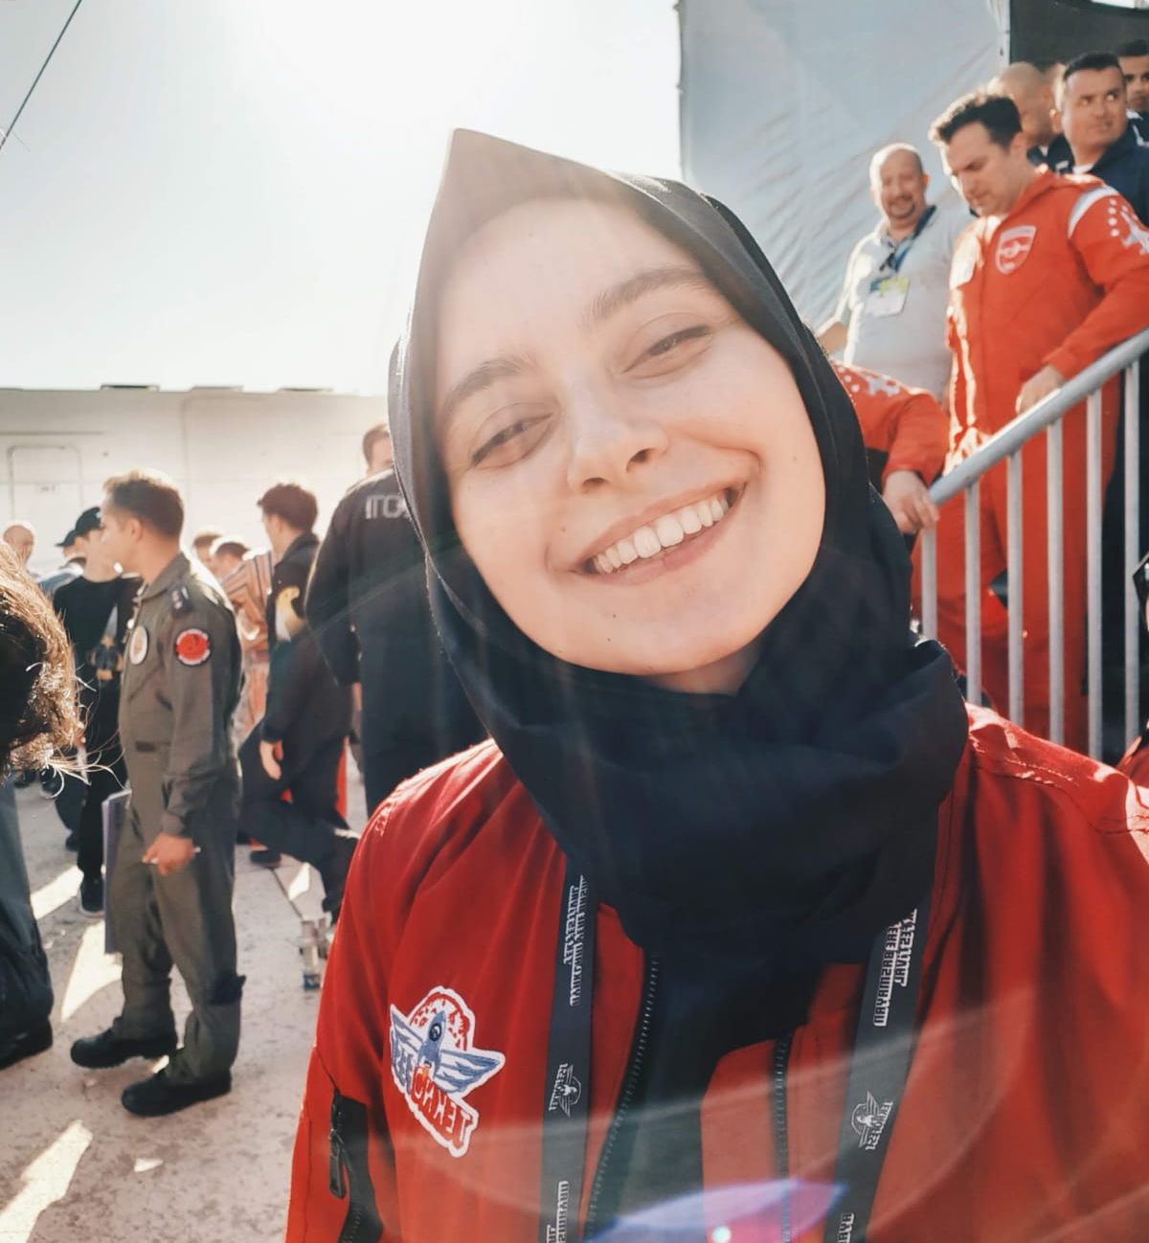
EKİP BİLGİSİ
Ayşe Mine Evren
Mustafa Savran
Halenur Kar

Slide 4

PROBLEM
Google tarafından gmail tarafına eklenen, mail yazarken yazılan metni algılayıp, kendisi tamamlayan akıllı yazma önerisine Türkçe dil desteği getirmek.

Slide 5

ÇÖZÜM
Kendi oluşturduğumuz veri seti ile Türkçe yazılan maillerin çok kullanılan kelimelere göre önceden tahmin edilerek mail yazımının doğal dil işleme teknikleri kullanılarak kolaylaştırılması.
Türkçe anlam bilgisine uygun ve özgün bir yapay sinir ağı mimarisi oluşturarak daha performanslı sonuçlar elde etmek.

Slide 6
İŞ AKIŞI
Veri Seti Hazırlama
Ön İşleme
Model Eğitme
Modeli Test Etme
Model Araştırması

Slide 7
VERİ SETİ HAZIRLAMA
Kendi gmail hesaplarımızdan Türkçe mailleri çeken bir python kodu yazdık
523 tane mail elde ettik
Veri gizliliği nedeni ile veri setimizi maalesef paylaşamıyoruz

Slide 8
MODEL ARAŞTIRMASI
BERT ve GPT-2
mail yazarken tahmin etmesi uzun sürdü
Ngrams
düşük performans gösterdi
Kendimiz RNN-LM(Stacked LSTM) modeli oluşturarak eğitmeye karar verdik

Slide 9
ÖN İŞLEME TEKNİKLERİ
Sayı ve sembollerin silinmesi
Url ayıklanması
Nokta, soru işareti gibi cümle sonunu belirten noktalama işaretlerine göre cümleleri ayrılması
Noktalama işaretlerini kaldırılması
2 harften az olan kelimeleri silinmesi

Slide 10
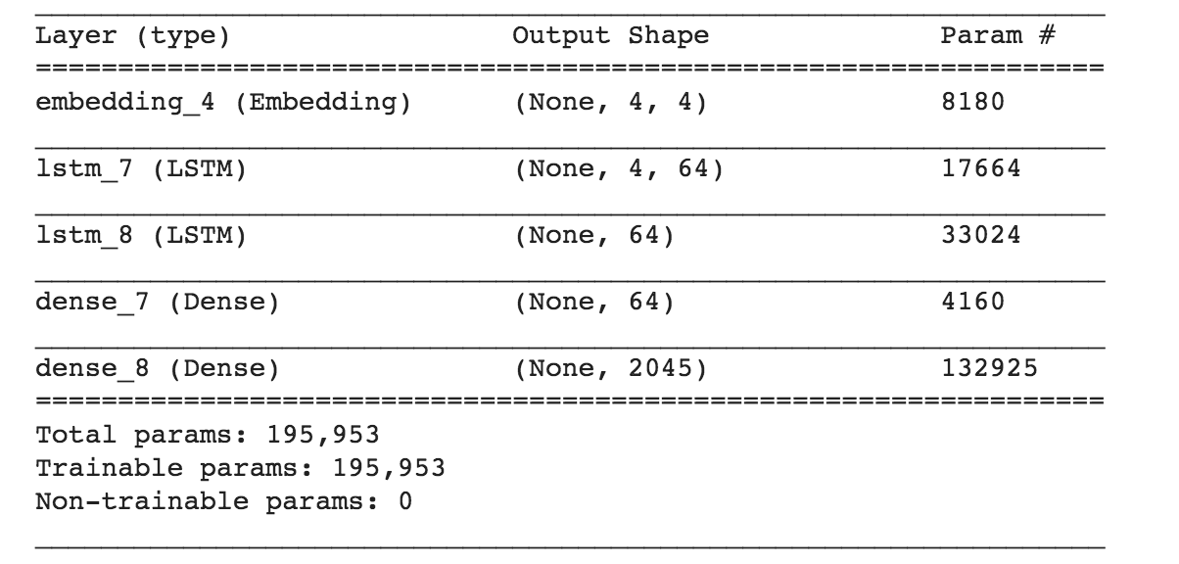
MODELİN EĞİTİLMESİ
Resim 1.: GuessTech sonraki kelime tahmin ağının model mimarisi.

Slide 11
MODELİN PARAMETRELERİ
Öğrenme katsayısı: 1e-4
Optimizer: Adam
Kayıp fonksiyonu: Categorical Cross Entropy
Aktivasyon fonksiyonu: Relu,Softmax
Resim 1.: GuessTech sonraki kelime tahmin ağının model mimarisi.

Slide 12
MODELİN EĞİTİLMESİ
Her kelimeye bir indeks atama
Cümleleri beşerli gruplara ayırma ve 5. kelimeyi maskeleme
Dört elemanlı kelime grubunun ilkini ve ikisini de 0 padding işlemi yaparak bilmediği kelimeler gelse bile 2 kelimeden daha iyi bir performans elde ettik
Modele 4 kelimeyi vererek 5. kelimeyi tahminine göre eğitmek
Model başarısı: %70.8 accuracy

Slide 13
DEMO GÖSTERİMİ

Slide 14
GÖREV DAĞILIMI
Mustafa Savran
Veri seti araştırma ve hazırlama
Modeli eğitme
Ayşe Mine Evren
Veri seti araştırma ve hazırlama
Model araştırması ve optimizasyonu
Halenur Kar
Ön işleme tekniklerinin araştırılması ve ön işleme kullanarak veriyi modele hazır hale getirmek
Model araştırması ve optimizasyonu

Slide 15
Teşekkürler

